Slide 1
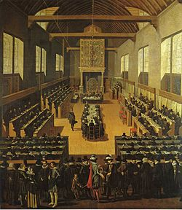
Een bijzondere bestuursvorm

Slide 2
Wat gaan we doen?
Lesdoelen
Wat weten jullie al?
Vorige hoofdstuk(ken) Vragen nakijken De Nederlandse opstand
Bestuursvorm van de Republiek Losse gewesten - werkblad
Prinsgezinden en staatsgezinde Stadhouder tegen Raadspensionaris
Zelfstandig werken
Afsluiting
Wat gaan we doen?
Wat weten jullie al?
Lesdoelen
Vorige les
Bestuursvormen
Prins en Staat
Zelfstandig werken
Afsluiting

Slide 3
Wat weten jullie al?
Wat gaan we doen?
Wat weten jullie al?
Lesdoelen
Vorige les
Bestuursvormen
Prins en Staat
Zelfstandig werken
Afsluiting

Slide 4
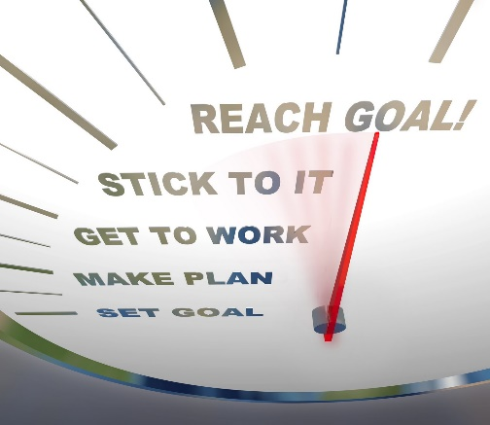
Lesdoelen
Aan het eind van de les kunnen jullie uitleggen;
Op welke manier de Republiek werd bestuurd;
Wat het verschil is tussen de raadspensionaris en de stadhouder;
Wat de begrippen staatsgezinde en prinsgezinden inhoudt;
KA:
24. de bijzondere plaats in staatkundig opzicht en de bloei in economisch en cultureel opzicht van de Nederlandse Republiek
Wat gaan we doen?
Wat weten jullie al?
Lesdoelen
Vorige les
Bestuursvormen
Prins en Staat
Zelfstandig werken
Afsluiting
Begrippen
Stadhouder
Raadspensionaris
Regenten

Slide 5
Vorige les
Wat gaan we doen?
Wat weten jullie al?
Lesdoelen
Vorige les
Bestuursvormen
Prins en Staat
Zelfstandig werken
Afsluiting
Weten jullie nog?
De Nederlandse opstand

Slide 6
Bestuursvormen
Bestuursvorm van de Republiek
1581 werd Filips II afgezworen en gezocht naar een vervanger, maar niet gevonden!
Dus dan maar zelf!
De zeven afzonderlijke gewesten die vergaderde in Statenvergadering
Vertegenwoordigers van de gewesten werden gestuurd naar de Staten-Generaal, het overkoepeld orgaan
Staten-Generaal: Beslist over gezamenlijke buitenlandse politiek, defensie en bepaalde belastingen
Wat gaan we doen?
Wat weten jullie al?
Lesdoelen
Vorige les
Bestuursvormen
Prins en Staat
Zelfstandig werken
Afsluiting

Slide 7
Bestuursvormen
Provincie | Bijdrage
Gelderland | 5,6
Holland | 58,3
Zeeland | 9,2
Utrecht | 5,8
Friesland | 11,7
Overijssel | 3,6
Groningen | 5,8
Wat gaan we doen?
Wat weten jullie al?
Lesdoelen
Vorige les
Bestuursvormen
Prins en Staat
Zelfstandig werken
Afsluiting

Slide 8
Prinsgezinden en Staatgezinde
Wat zijn Prinsgezinden en Staatgezinde ?
Willem II sterft in 1650 aan de pokken, Holland wil geen stadhouder meer;
Stadhouderloze tijdperk 1650-1672;
Johan de Witt is Raadspensionaris van Holland;
Prinsgezinden willen Willem III aan de macht (zoon van….)
Staatsgezinde willen geen stadhouder (stadhouder lijkt op een koning)
Staatsgezinde winnen tot 1672, dan is het rampjaar!
Wat gaan we doen?
Wat weten jullie al?
Lesdoelen
Vorige les
Bestuursvormen
Prins en Staat
Zelfstandig werken
Afsluiting

Slide 9
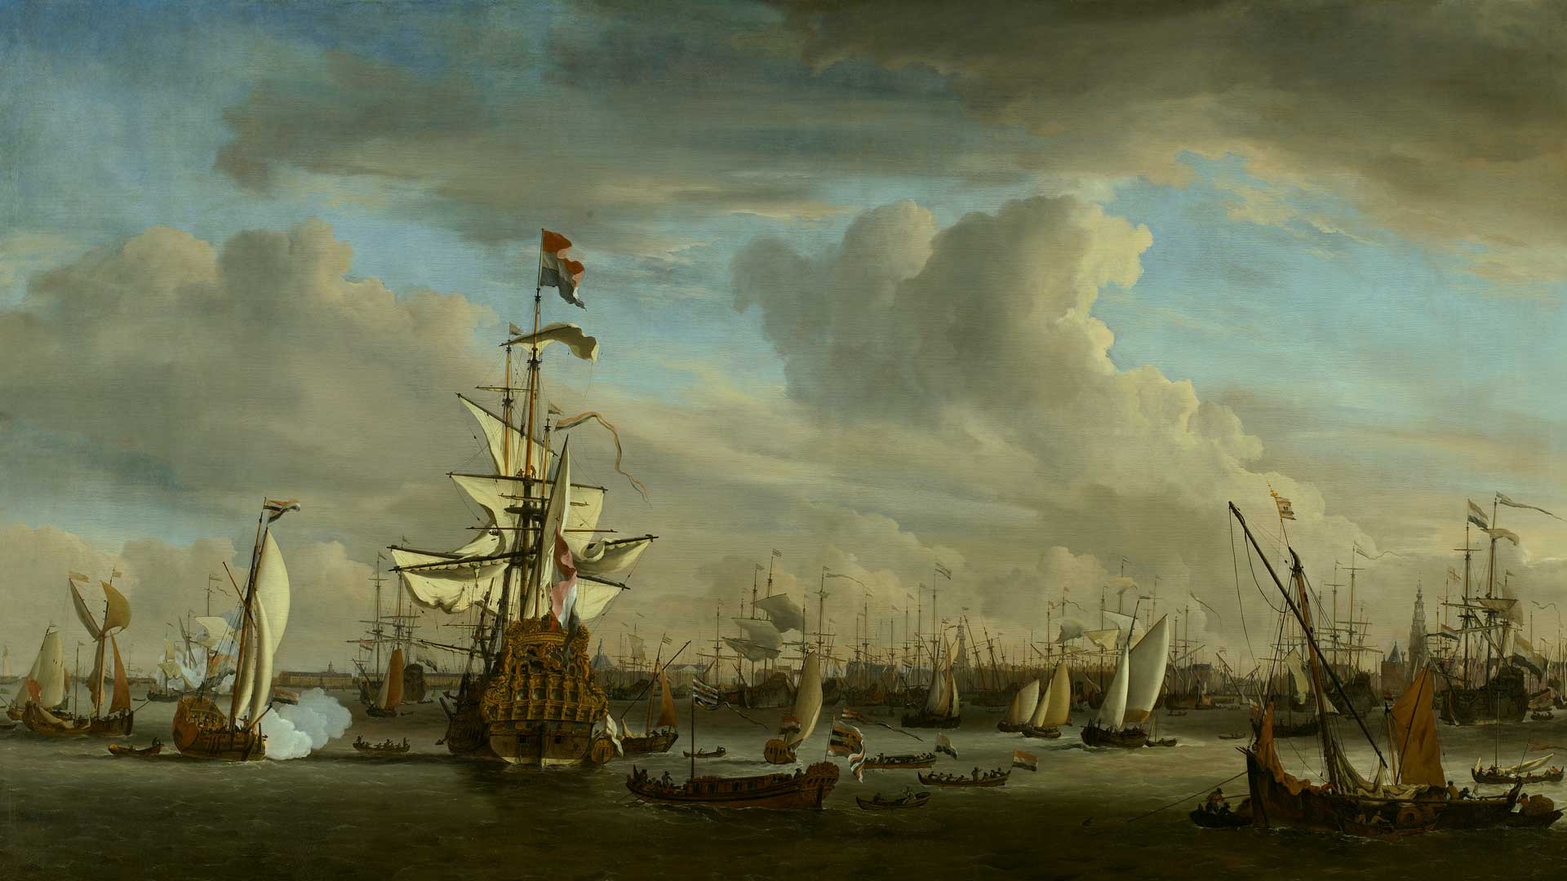
Zelfstandig werken
Wat gaan we doen?
Wat weten jullie al?
Lesdoelen
Vorige les
Bestuursvormen
Prins en Staat
Zelfstandig werken
Afsluiting
Maak nu de opdrachten 1, 2, 4, 6 en 7

Slide 10
Afsluiting
Aan het eind van de les kunnen jullie uitleggen;
Op welke manier de Republiek werd bestuurd;
De provincies vergaderen in de Gewestelijke Staten, zij sturen afgezanten af naar de Staten-Generaal, deze beslissen over buitenlandse politiek en defensie
Wat het verschil is tussen de raadspensionaris en de stadhouder;
De raadspensionaris is de afgevaardigde van de provincie Holland (de belangrijkste provincie) en kun je vergelijken met de “minister-president”. De stadhouder is de legerleider van één of meerdere gewesten.
Wat de begrippen staatsgezinde en prinsgezinden inhoudt;
Staatsgezinde willen geen stadhouder aan de macht, de prinsgezinden juist wel
KA:
24. de bijzondere plaats in staatkundig opzicht en de bloei in economisch en cultureel opzicht van de Nederlandse Republiek
Wat gaan we doen?
Wat weten jullie al?
Lesdoelen
Vorige les
Bestuursvormen
Prins en Staat
Zelfstandig werken
Afsluiting
Begrippen
Stadhouder
Raadspensionaris
Regenten
Volgende keer:
H6.3 Internationale Handel

